Slide 1
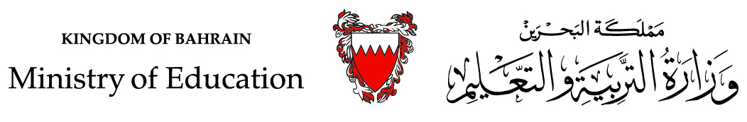
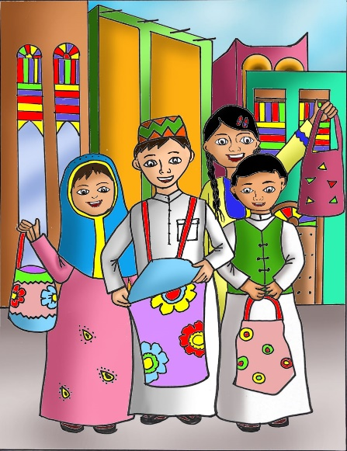
الحَلْقَةُ الأُولى/ اللُّغَةُ العَرَبيّةُ الصَّفُّ الثّاني الابْتِدائِــــــيُّ / الفَصْلُ الدِّراسِيُّ الثّاني
الوَحْدَةُ الأولى : (وَطَني الْبَحْرَيْنُ) الدَّرْسُ الْأَوَّلُ: فَرْحَةُ الْقَرْقاعونِ
3- أُحَلِّلُ وأُرَكِّبُ / 4 - أَتَدَرَّبُ
وزارة التربية والتعليم –الفصل الدّراسّي الثّاني 2021-2022

Slide 2

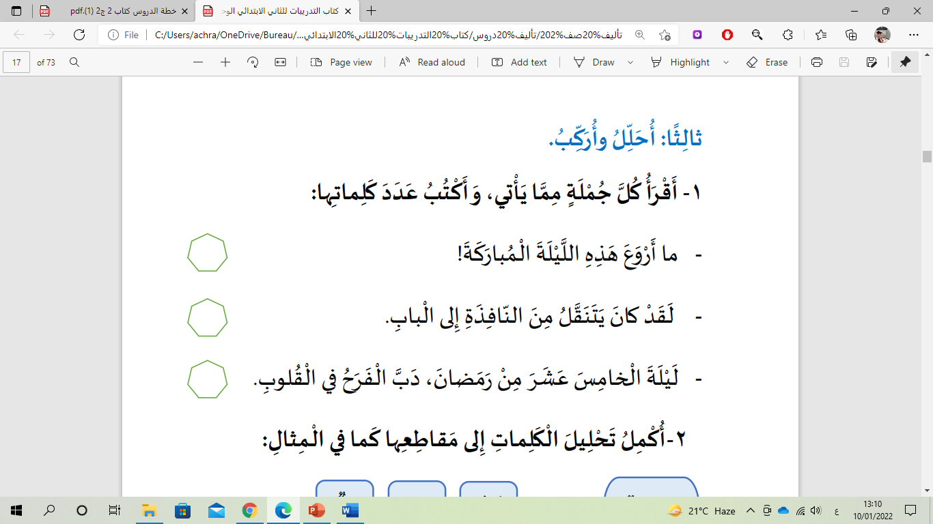
ثالِثًا: أُحَلِّلُ وأُرَكِّبُ.
5
7
9
وزارة التربية والتعليم –الفصل الدّراسّي الثّاني 2021-2022

Slide 3
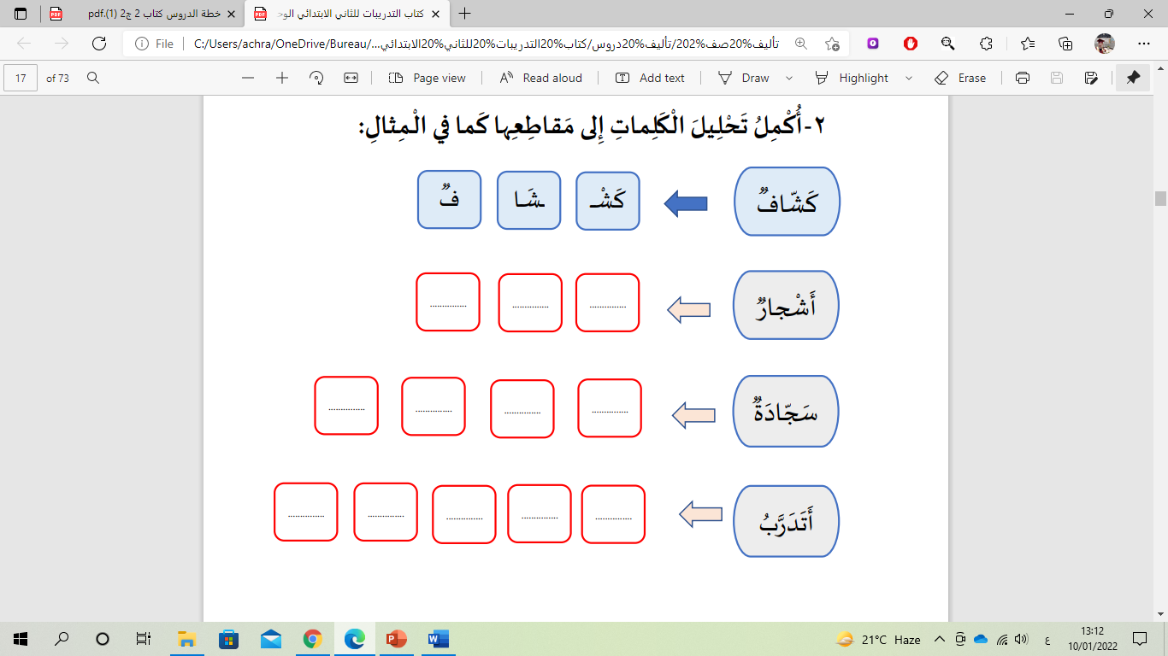
2. أُكْمِلُ تَحْلِيلَ الْكَلِماتِ إِلى مَقاطِعِها كَما في الْـمِثالِ:
رٌ
ــجا
أَشْـ
ةٌ
دَ
ـــجا
سَجْـ
بُ
ـــرَ
ــــدَرْ
تَـــ
أَ
وزارة التربية والتعليم –الفصل الدّراسّي الثّاني 2021-2022

Slide 4
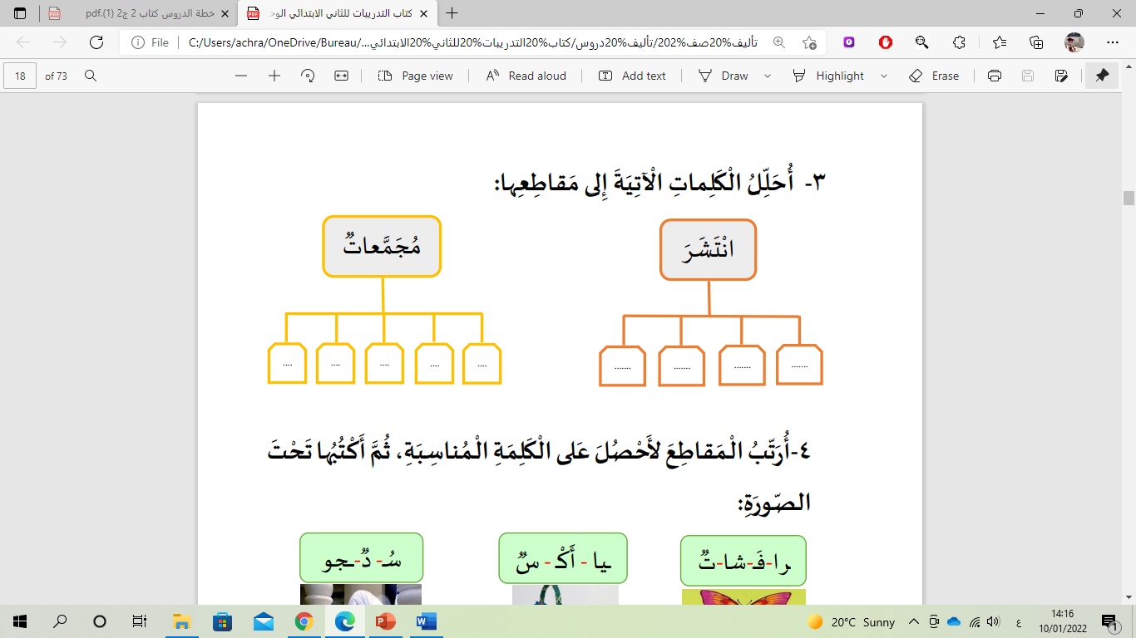
تٌ
ــعا
ــمَــ
ــجَمْـ
مُــــ
ـــرَ
ــشَــــ
ـــتــَــــ
انْـــــ
وزارة التربية والتعليم –الفصل الدّراسّي الثّاني 2021-2022

Slide 5
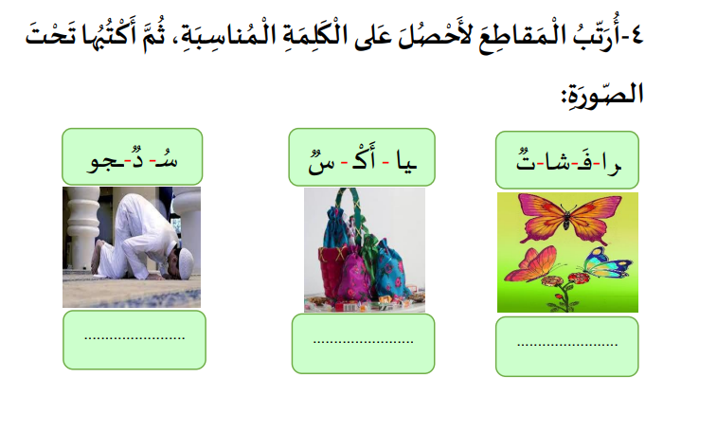
انْـــــ
سُجودٌ
أَكْياسٌ
فَراشاتٌ
وزارة التربية والتعليم –الفصل الدّراسّي الثّاني 2021-2022

Slide 6
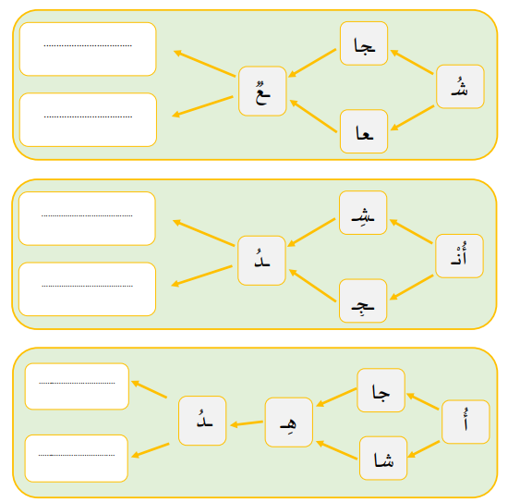
شُجاعٌ
5-أُرَكِّبُ كَلِماتٍ بِالْـمَقاطِعِ الْآتِيَةِ:
شُعاعٌ
أُنْشِدُ
أُنْجِدُ
أُجاهِدُ
أُشاهِدُ
وزارة التربية والتعليم –الفصل الدّراسّي الثّاني 2021-2022

Slide 7
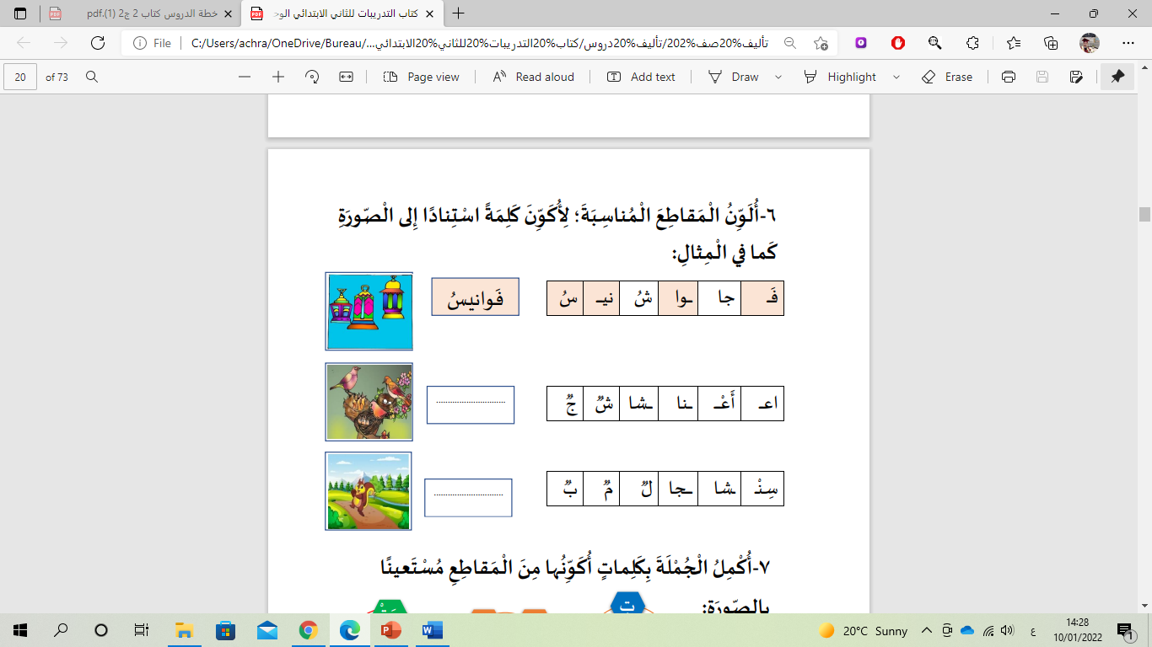
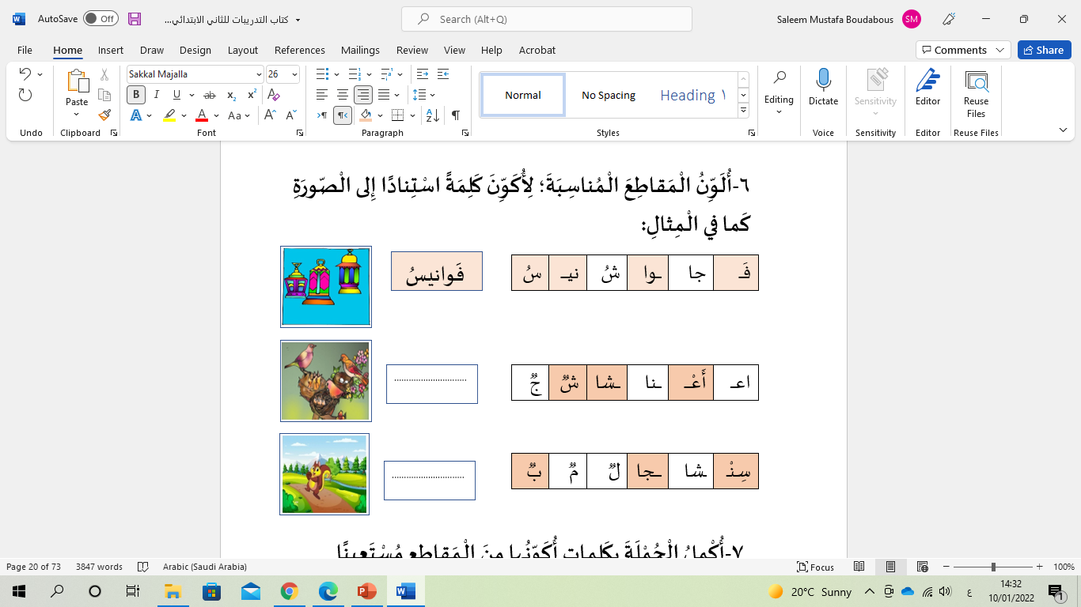
أَعْشاشٌ
سِنْجابٌ
وزارة التربية والتعليم –الفصل الدّراسّي الثّاني 2021-2022

Slide 8
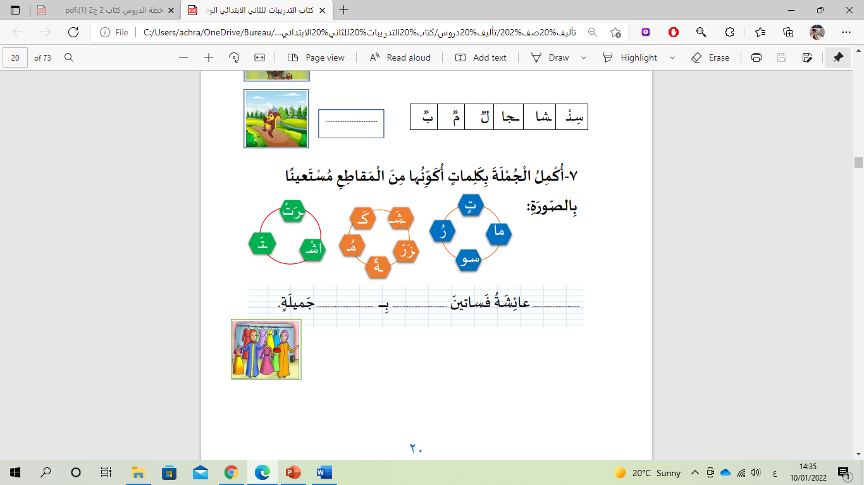
رُسوماتٍ
مُزَرْكَشَةً
اشْتَرَتْ
وزارة التربية والتعليم –الفصل الدّراسّي الثّاني 2021-2022

Slide 9
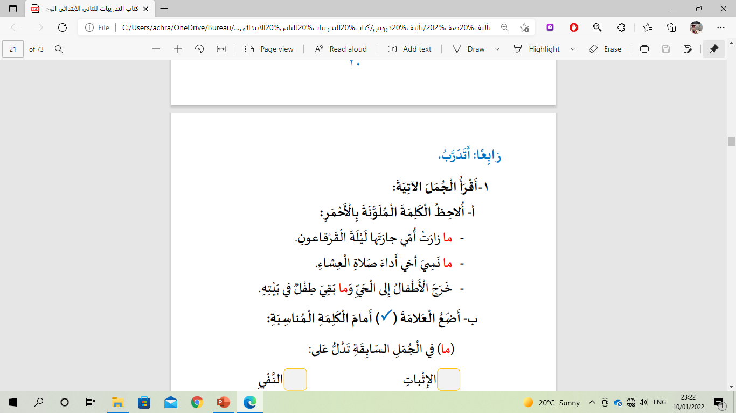
رابعًا: أَتَدَرّبُ.

وزارة التربية والتعليم –الفصل الدّراسّي الثّاني 2021-2022

Slide 10
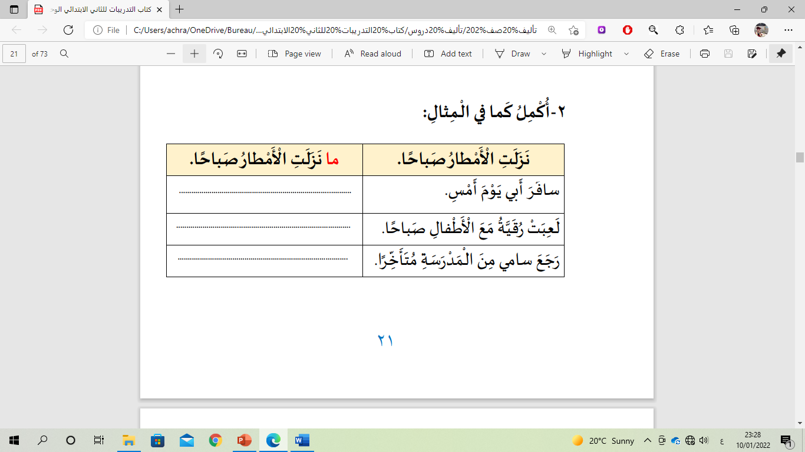
ما سافَرَ أَبي يَوْمَ أَمْسِ.
ما لَعِبَتْ رُقَيَّةُ مَعَ الْأَطْفالِ صَباحًا.
ما رَجَعَ سامي مِنَ الـْمَدْرَسَةِ مُتَأَخِّرًا.
وزارة التربية والتعليم –الفصل الدّراسّي الثّاني 2021-2022

Slide 11
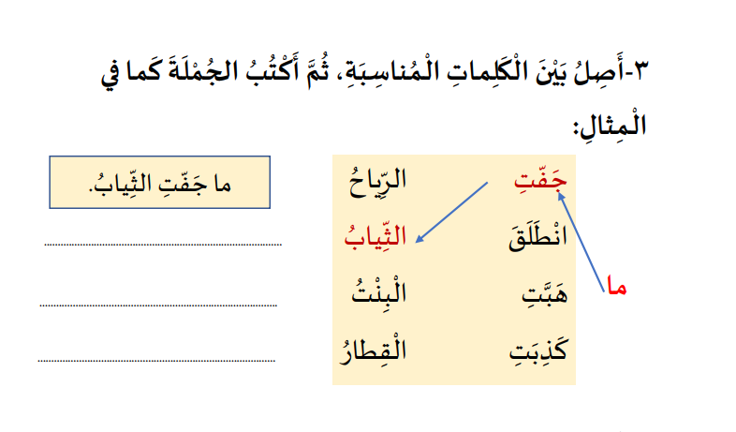
ما انْطَلَقَ الْقِطارُ.
ما هَبَّتِ الرِّياحُ.
ما كَذِبَتِ الْبِنْتُ.
وزارة التربية والتعليم –الفصل الدّراسّي الثّاني 2021-2022

Slide 12
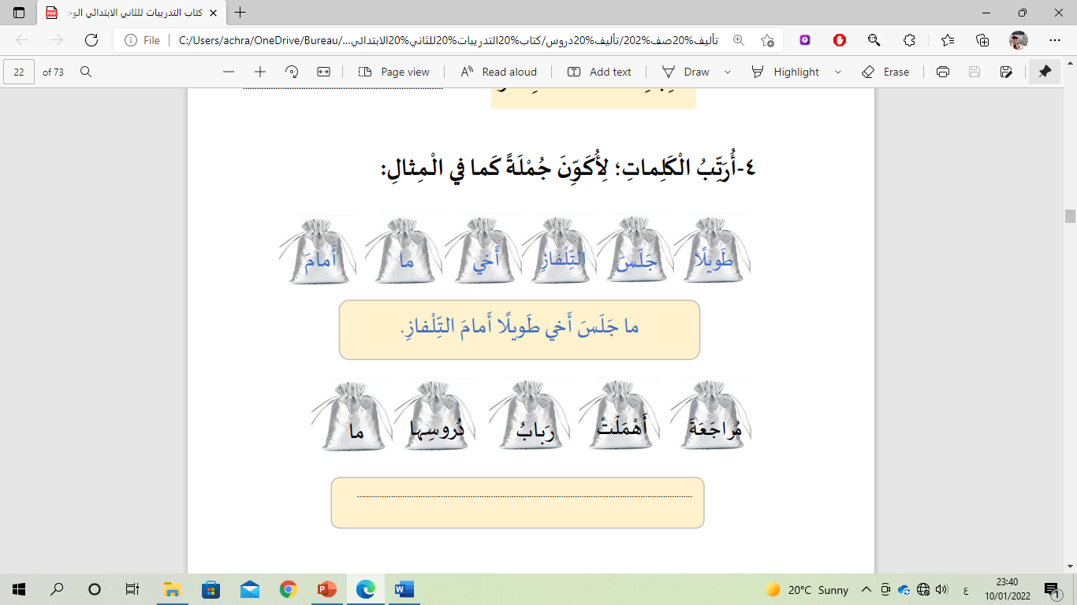
ما أَهْمَلَتْ رَبابُ مُراجَعَةَ دُروسِها.
وزارة التربية والتعليم –الفصل الدّراسّي الثّاني 2021-2022

Slide 13
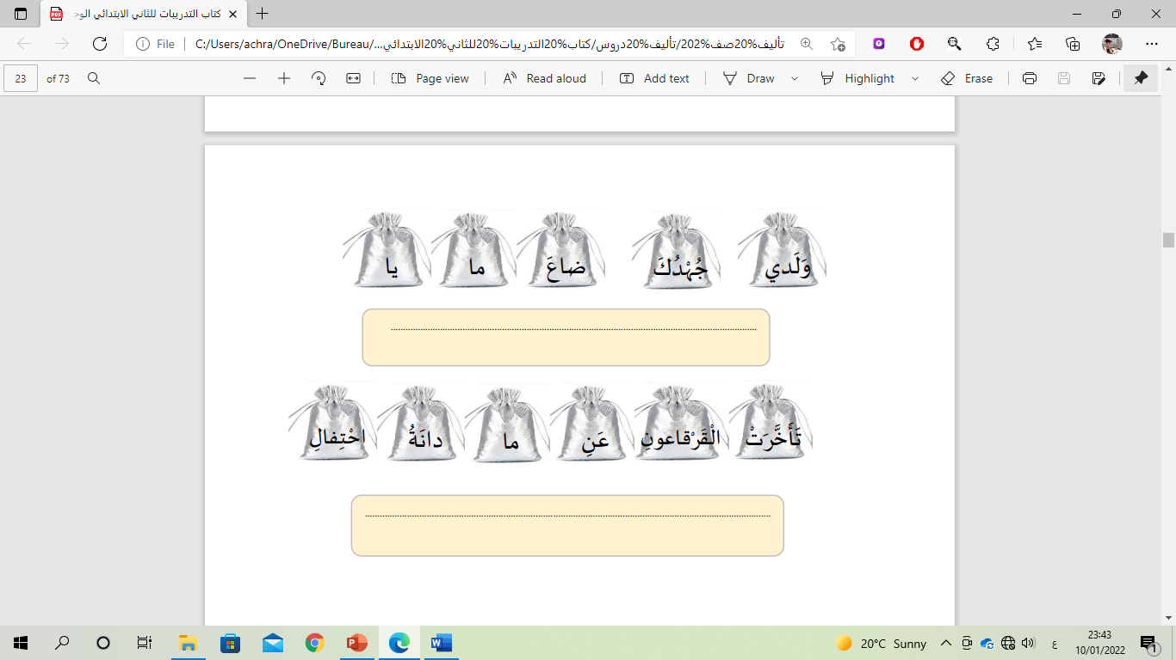
ما ضاعَ جُهْدُكَ يا وَلَدي.
ما تأَخَّرَتْ دانَةُ عَنِ احْتِفالِ الْقَرْقاعونِ.
وزارة التربية والتعليم –الفصل الدّراسّي الثّاني 2021-2022

Slide 14
انْتَهى الدَّرْسُ
وزارة التربية والتعليم –الفصل الدّراسّي الثّاني 2021-2022

